Slide 1
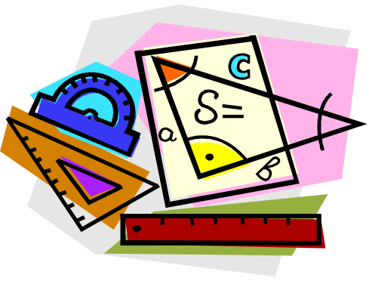
Презентацию подготовила

Slide 2
Тема урока:
Векторы в пространстве

Slide 3
ТАБЛИЦА «Векторы в пространстве»
Название определения | Формулировка определения | Запись
Вектор
Нулевой вектор
Одинаково-направленные (сонаправленные)
Противоположно-направленные
Коллинеарные векторы
Абсолютная величина
Равные векторы

Slide 4
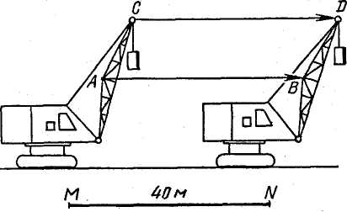
ФИЗИКА
Направление движения тела

Slide 5
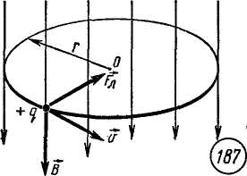
ЭЛЕКТРОТЕХНИКА
Движение заряженных частиц
в магнитном поле

Slide 6
Вектор
-направленный
отрезок

Slide 7
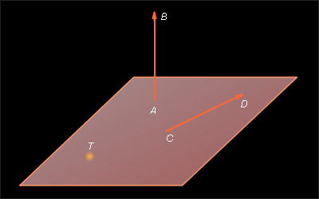
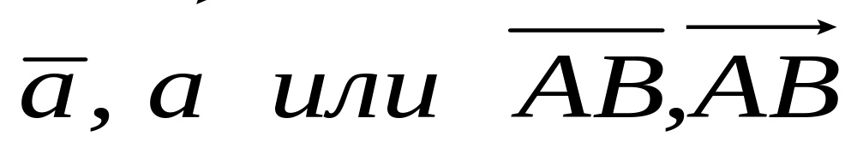
Обозначение вектора
На рисунках направление вектора обозначается стрелкой от начала к концу.
рис. 1
Запись:

Slide 8
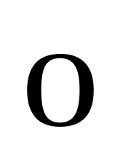
Нулевой вектор
- это вектор, у которого начало совпадает с концом.
Запись:
Вывод : любая точка плоскости –
это нулевой вектор

Slide 9
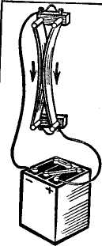
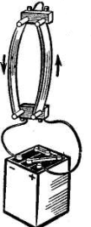
Направление тока в проводнике
Ток течет в против- ых направлениях
⇒ пластины отталкиваются
Ток течет в одном направление
⇒ пластины притягиваются

Slide 10
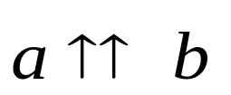
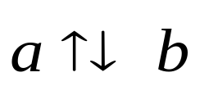
Направление вектора
Одинаково-направленные
Одинаковое направление
Запись:
Противоположно-направленные
Противоположное направление
Запись:

Slide 11
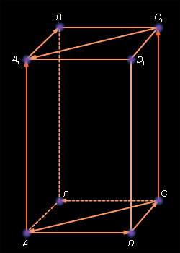




Задание 1
Назовите одинаково - и противоположно - направленные векторы.

Slide 12
Направление вектора
Одинаково-направленные
Одинаковое направление
Запись:
Противоположно-направленные
Противоположное направление
Запись:
Коллинеарные векторы

Slide 13
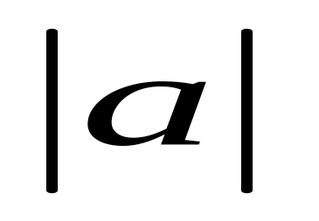

Абсолютная величина
(модуль)
- это длина отрезка,
изображающего вектор.
Запись:
Абсолютная величина
нулевого вектора:

Slide 14
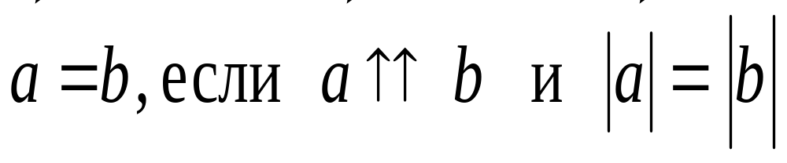
Равные векторы
- это векторы, которые одинаково направленны(сонаправленные) и имеют равные длины.
Запись:

Slide 15


ТАБЛИЦА «Векторы в пространстве»
Название определения | Формулировка определения | Запись
Вектор | Направленный отрезок
Нулевой вектор | Вектор, у которого начало совпадает с концом
Одинаково-направленные (сонаправленные) | Одинаковое направление
Противоположно-направленные | Противоположное направление
Коллинеарные векторы | это ненулевые векторы, которые лежат на одной прямой или на параллельных прямых | Сонаправленные Против.-направлен.
Абсолютная величина | Длина отрезка, изображающего вектор
Равные векторы | Векторы, которые одинаково направленны и имеют равные длины

Slide 16
Домашнее задание:
• § 4, п.35 с.54.
• таблица, сделанная на уроке.
• прочитать п.36, разобрать задачи в этом пункте.

Slide 17
Спасибо за внимание!

